Slide 1
Motopropulseur Hybrid - Groupe 1
Matheus Elyasha LOPES
Douglas Ricardo SANSAO
João Pedro ROSADA CANESIN
José MENOCI NETO
Abdelhaq HADRI
Hamza BOUQOTTAYA

Slide 2
TABLE DES MATIÈRES
Introduction
Objectif du projet
Étude préliminaire sur les architectures HEV
Modélisation sur simulink/Driveline
Optimisation du modèle
Conclusion

Slide 3
Calendrier du projet
8 Novembre - Introduction de l’EI
12 Novembre - "Etude bibliographique des différentes architectures
automobiles"
13 Novembre - “Mise en place du système choisi”
14 Novembre - "Définir une gestion du système tel que l’état de charge de la
batterie entre l’état initial et l’état final soit la même en
réduisant la consommation de carburant"
15 Novembre - Soutenance

Slide 4
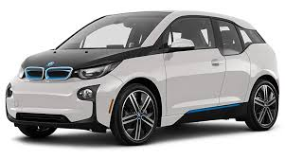
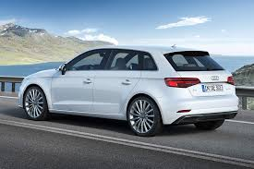
Introduction
Forte demande de véhicules hybrides à cause d’émission CO2 et la limitation des ressources fossiles.
Voiture hybride comme solution vers une bonne transition énergétique.
Deux types de modélisation: électrique et thermique

Slide 5
Objectifs
Mettre en oeuvre un modèle systémique de la chaîne de traction hybride
Mettre en oeuvre les outils de traitement numérique sous MATLAB/Simulink
Mettre en oeuvre une démarche de contrôle de l’ensemble de la chaîne hybride du conducteur aux roues
Introduction au dimensionnement sur cycle: complexité du système

Slide 6
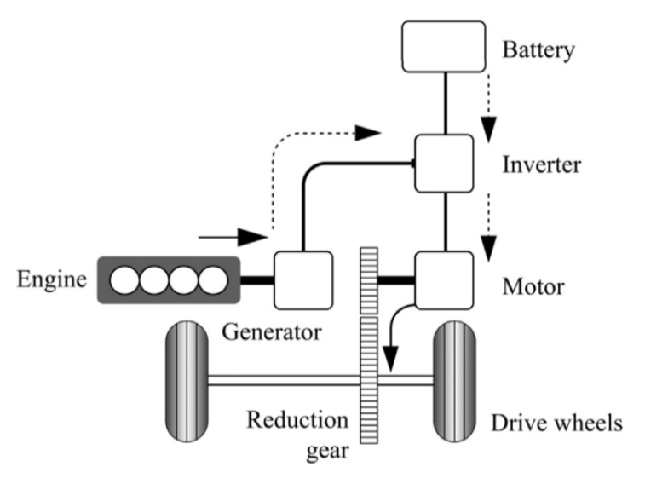
Étude préliminaire - Série

Slide 7
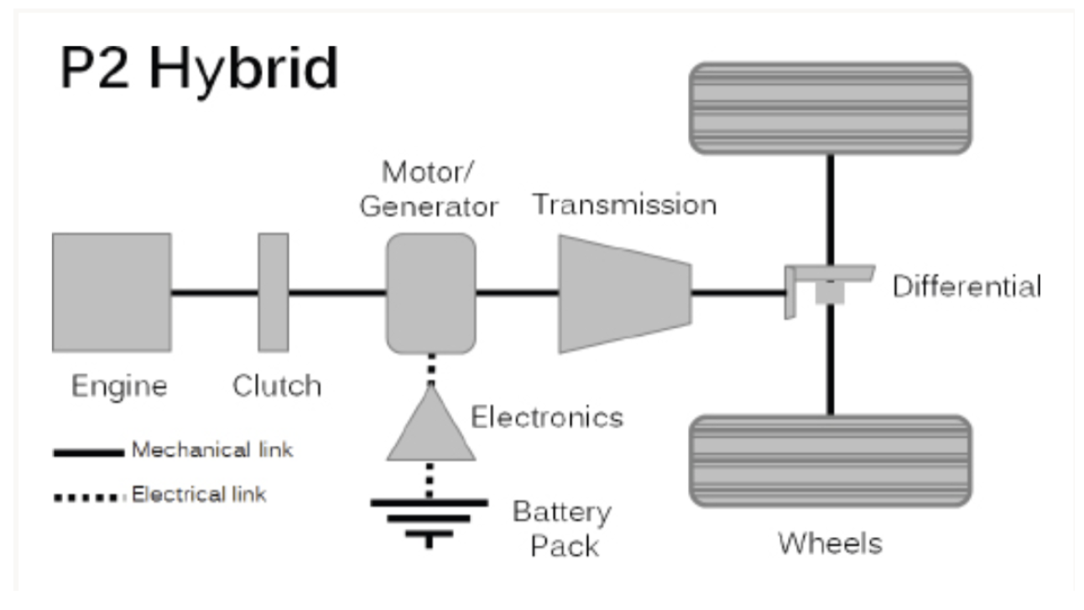
Étude préliminaire - Parallel

Slide 8
Étude préliminaire - Comparaison
Série
batteries plus puissantes sont nécessaires
conversion d’énergie mécanique en énergie électrique
récupération par freinage
Parallel
moteurs peuvent agir indépendamment sur la traction.
transmission mécanique optimale
récupération par freinage

Slide 9
Choix de l’architecture
Série
Modèle choisi: BMW i3
João
José
Douglas
Parallel
Modèle choisi: Audi A3 e-Tron
Matheus
Abdelhaq
Hamza

Slide 10
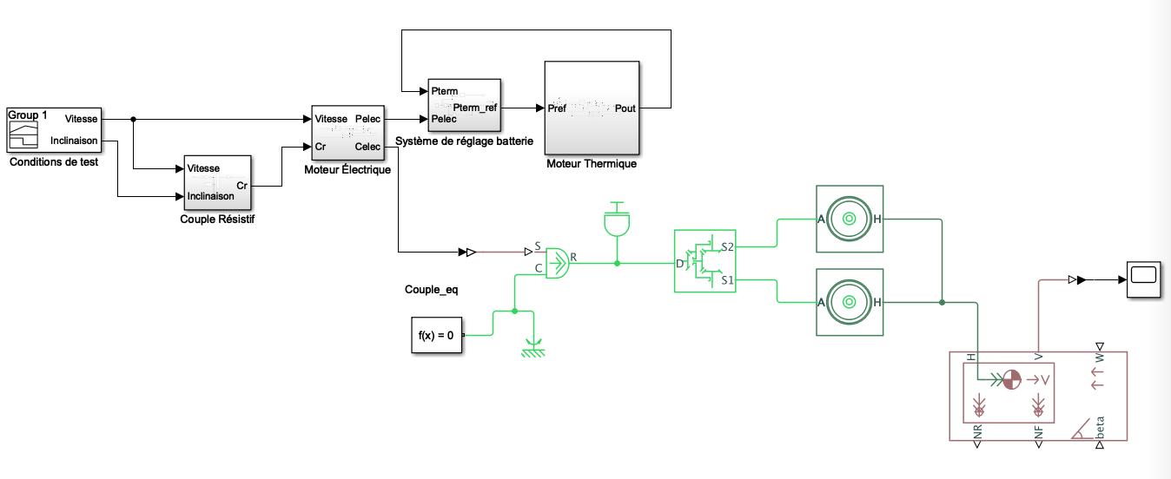
Modélisation sur simulink/Driveline (BMW i3)
Modèle complet

Slide 11
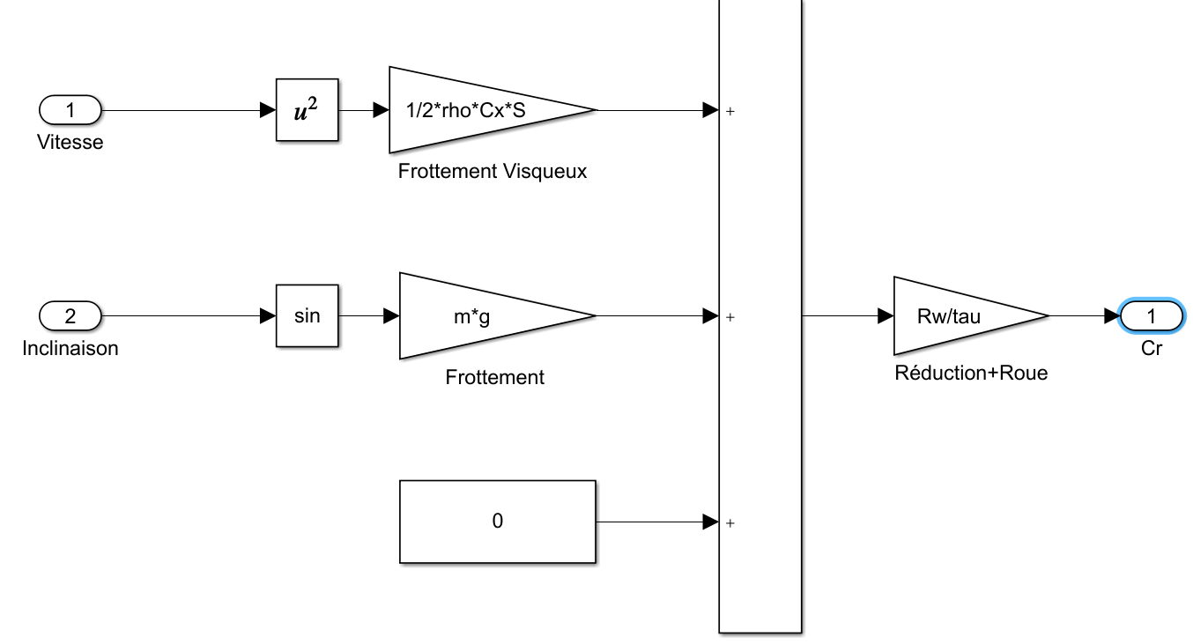
Modélisation sur simulink/Driveline (BMW i3)
Calcul du couple résistif

Slide 12
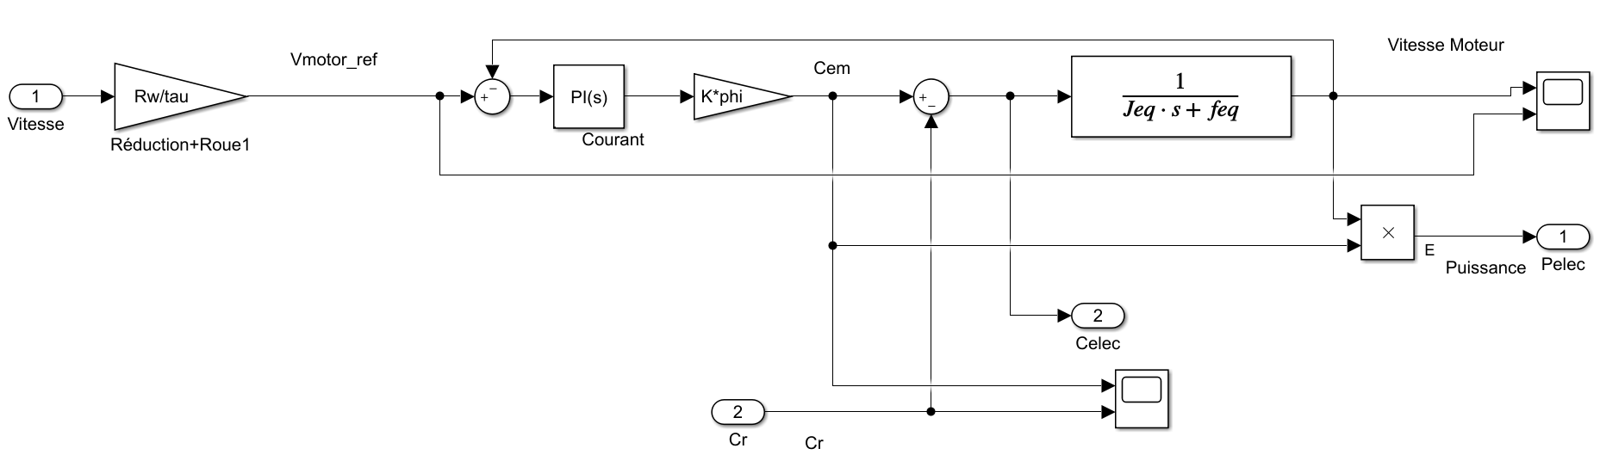
Moteur Électrique (BMW i3)
Moteur Électrique (modèle moyen - calcul des puissances)

Slide 13
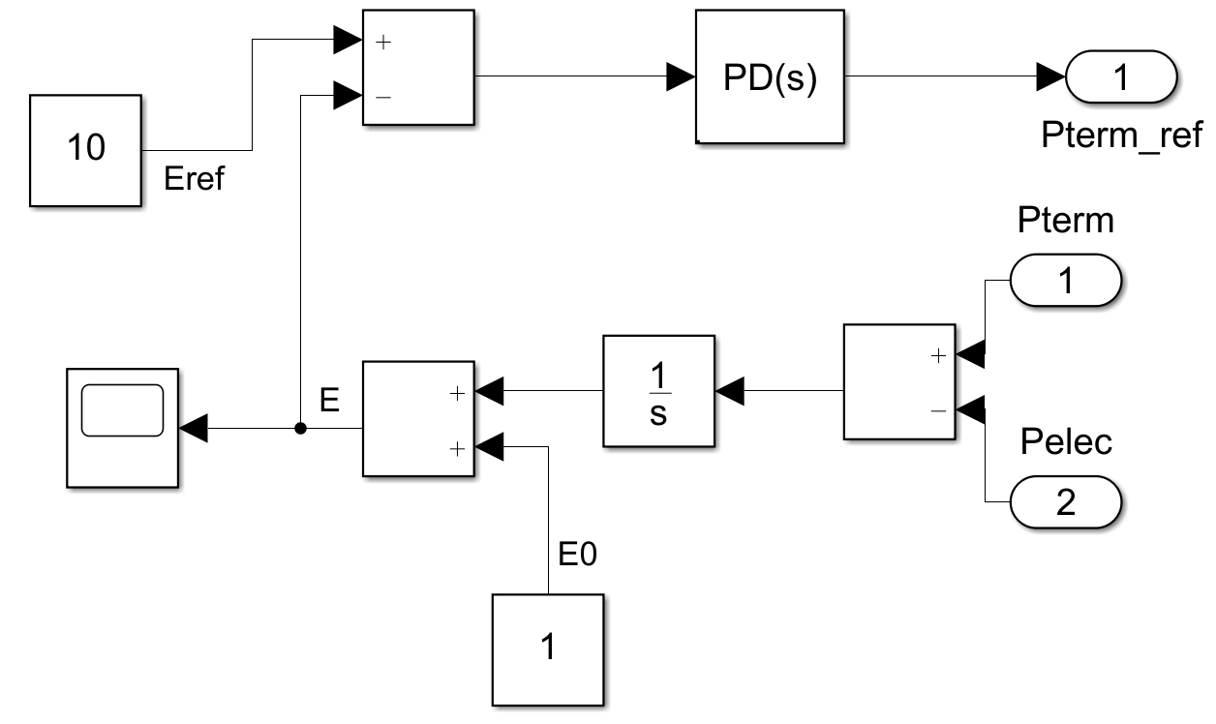
Système de réglage de la batterie (BMW i3)
Batterie - Contrôle d'énergie

Slide 14
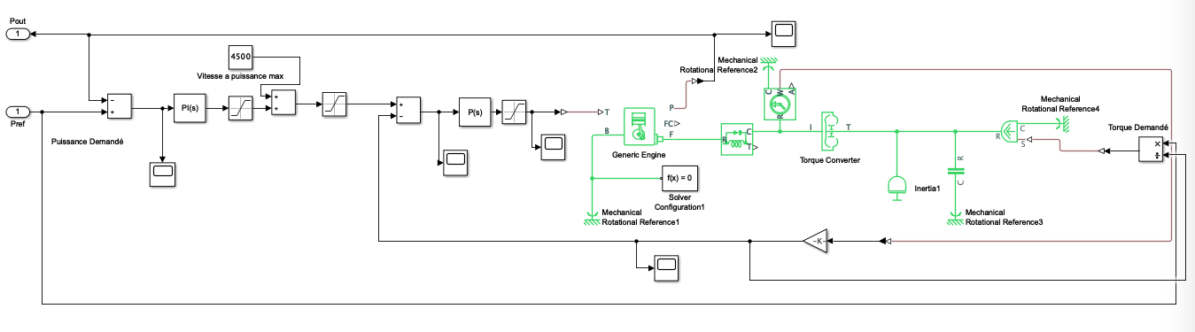
Modélisation sur simulink/Driveline (BMW i3)
Moteur Thermique (correction cascade - Puissance et Vitesse)
Nous n'avons pas réussi à faire fonctionner correctement ce modèle de moteur à combustion interne, donc nous ne ferons un suivi qu'avec le modèle parallèle (où un autre modèle a été développé).

Slide 15
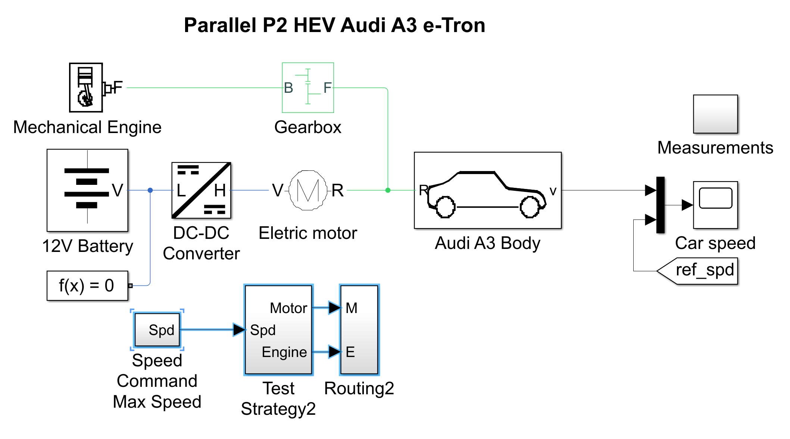
Modélisation sur simulink/Driveline (Audi A3 e-tron)

Slide 16
Modélisation sur simulink/Driveline (Audi A3)
Pour l’Audi A3, nous avons réalisé trois simulations:
Start & Stop (20 seconds avec accélération et freinage)
Essai roulage normale à commande de vitesse constante
Essai vitesse maximale

Slide 17
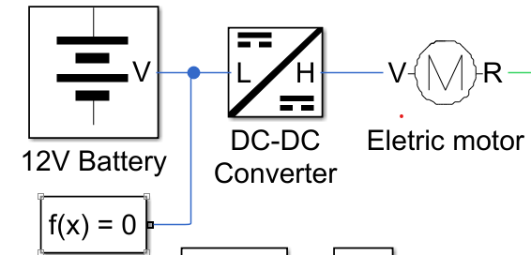
Chaîne de traction parallèle
Électrique :

Slide 18
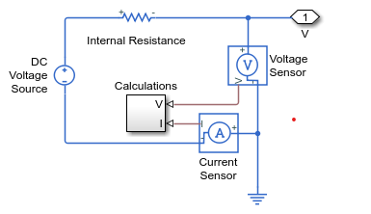
Chaîne de traction parallèle
Batterie :

Slide 19
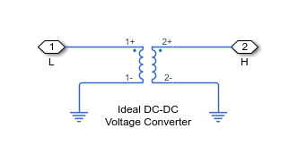
Chaîne de traction parallèle
Convertisseur :

Slide 20
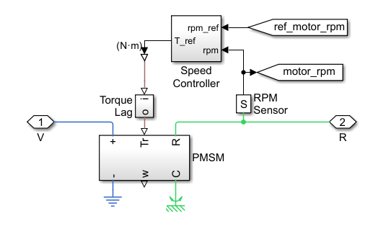
Chaîne de traction parallèle
Moteur électrique:

Slide 21
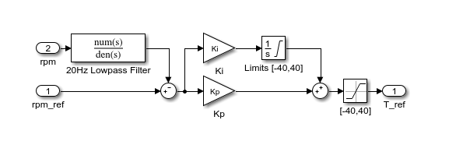
Chaîne de traction parallèle
contrôleur :

Slide 22
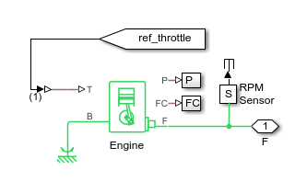
Chaîne de traction parallèle
Mécanique :

Slide 23
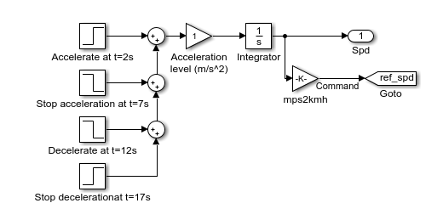
La commande de contrôle

Slide 24
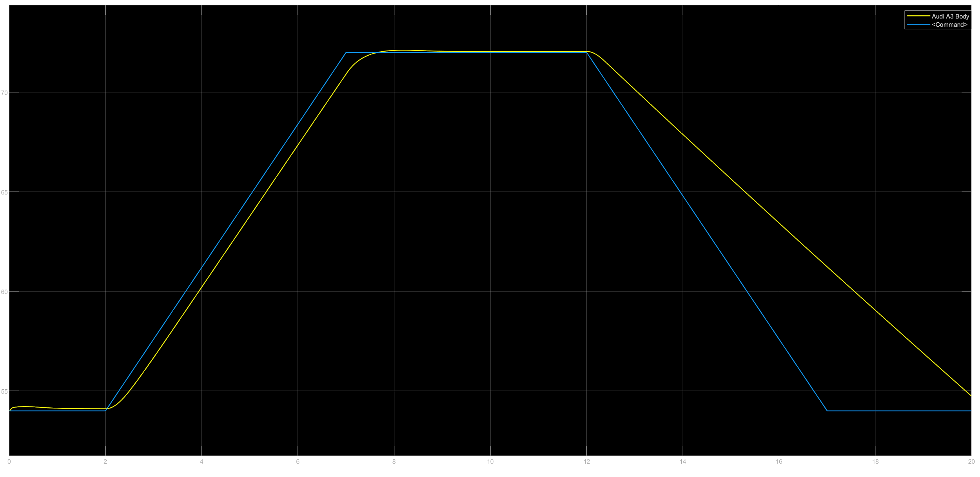
Modélisation sur simulink/Driveline (Audi A3)
Start & Stop - Vitesse

Slide 25
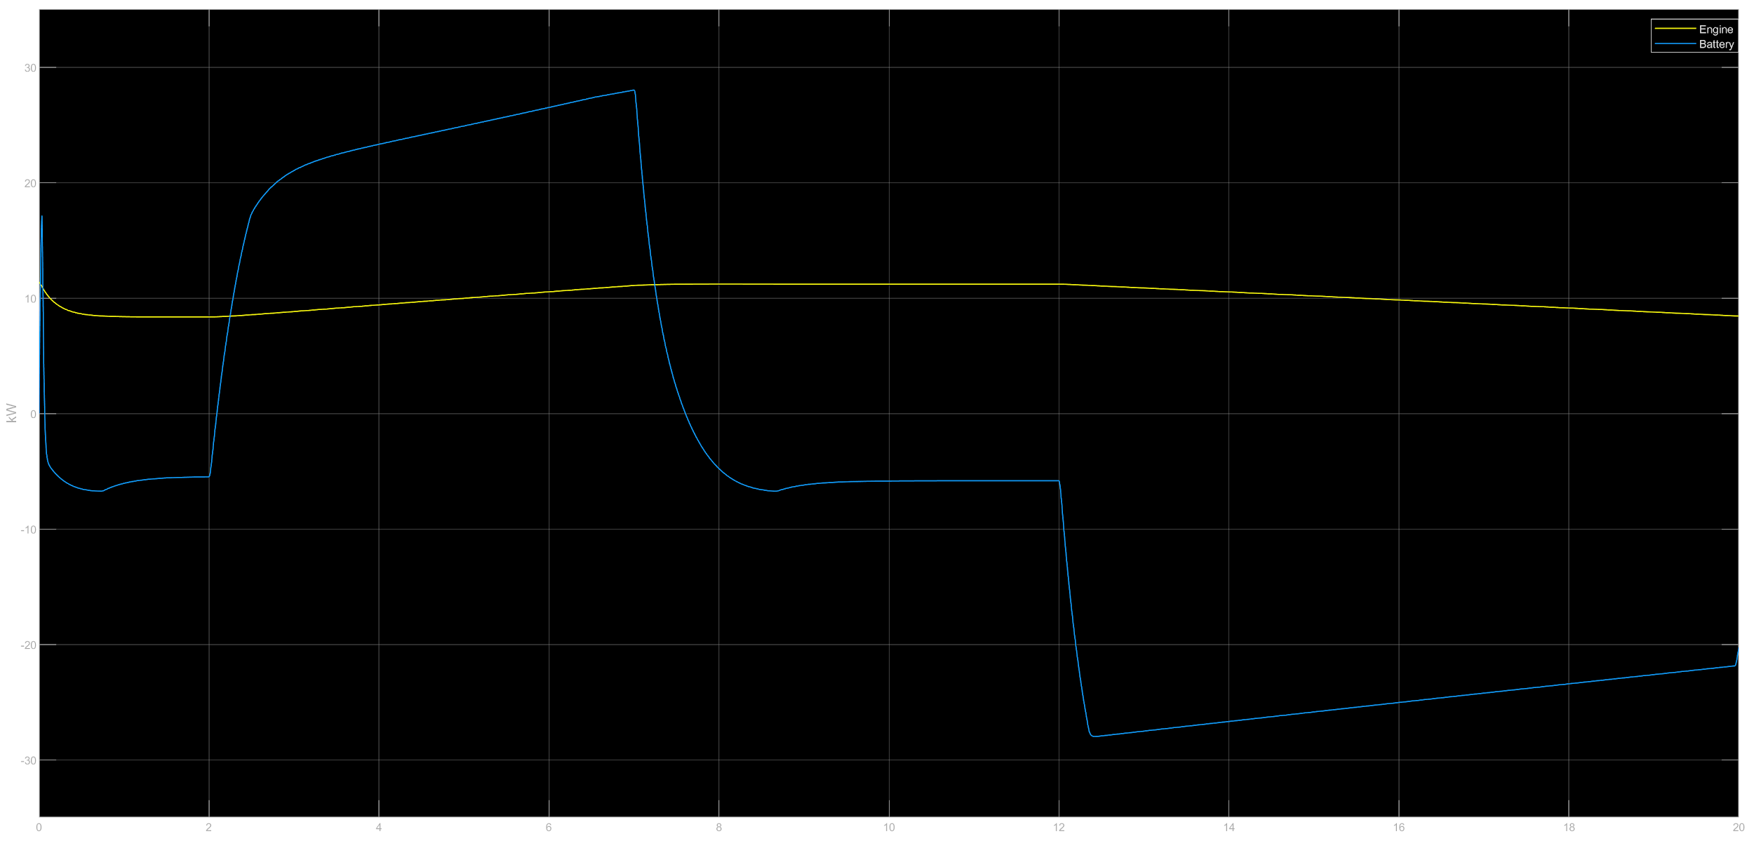
Modélisation sur simulink/Driveline (Audi A3)
Start & Stop - Puissance

Slide 26
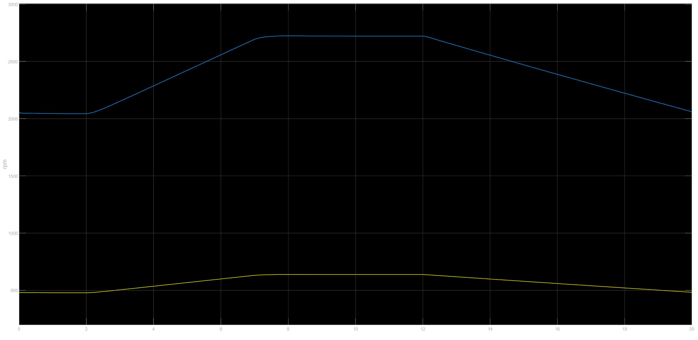
Modélisation sur simulink/Driveline (Audi A3)
Start & Stop - Vitesse des moteurs

Slide 27
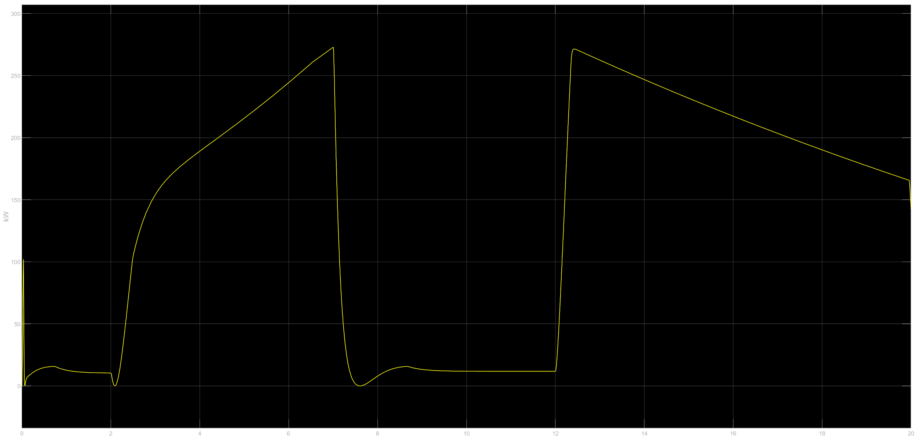
Modélisation sur simulink/Driveline (Audi A3)
Start & Stop - Pertes électriques (batterie)

Slide 28
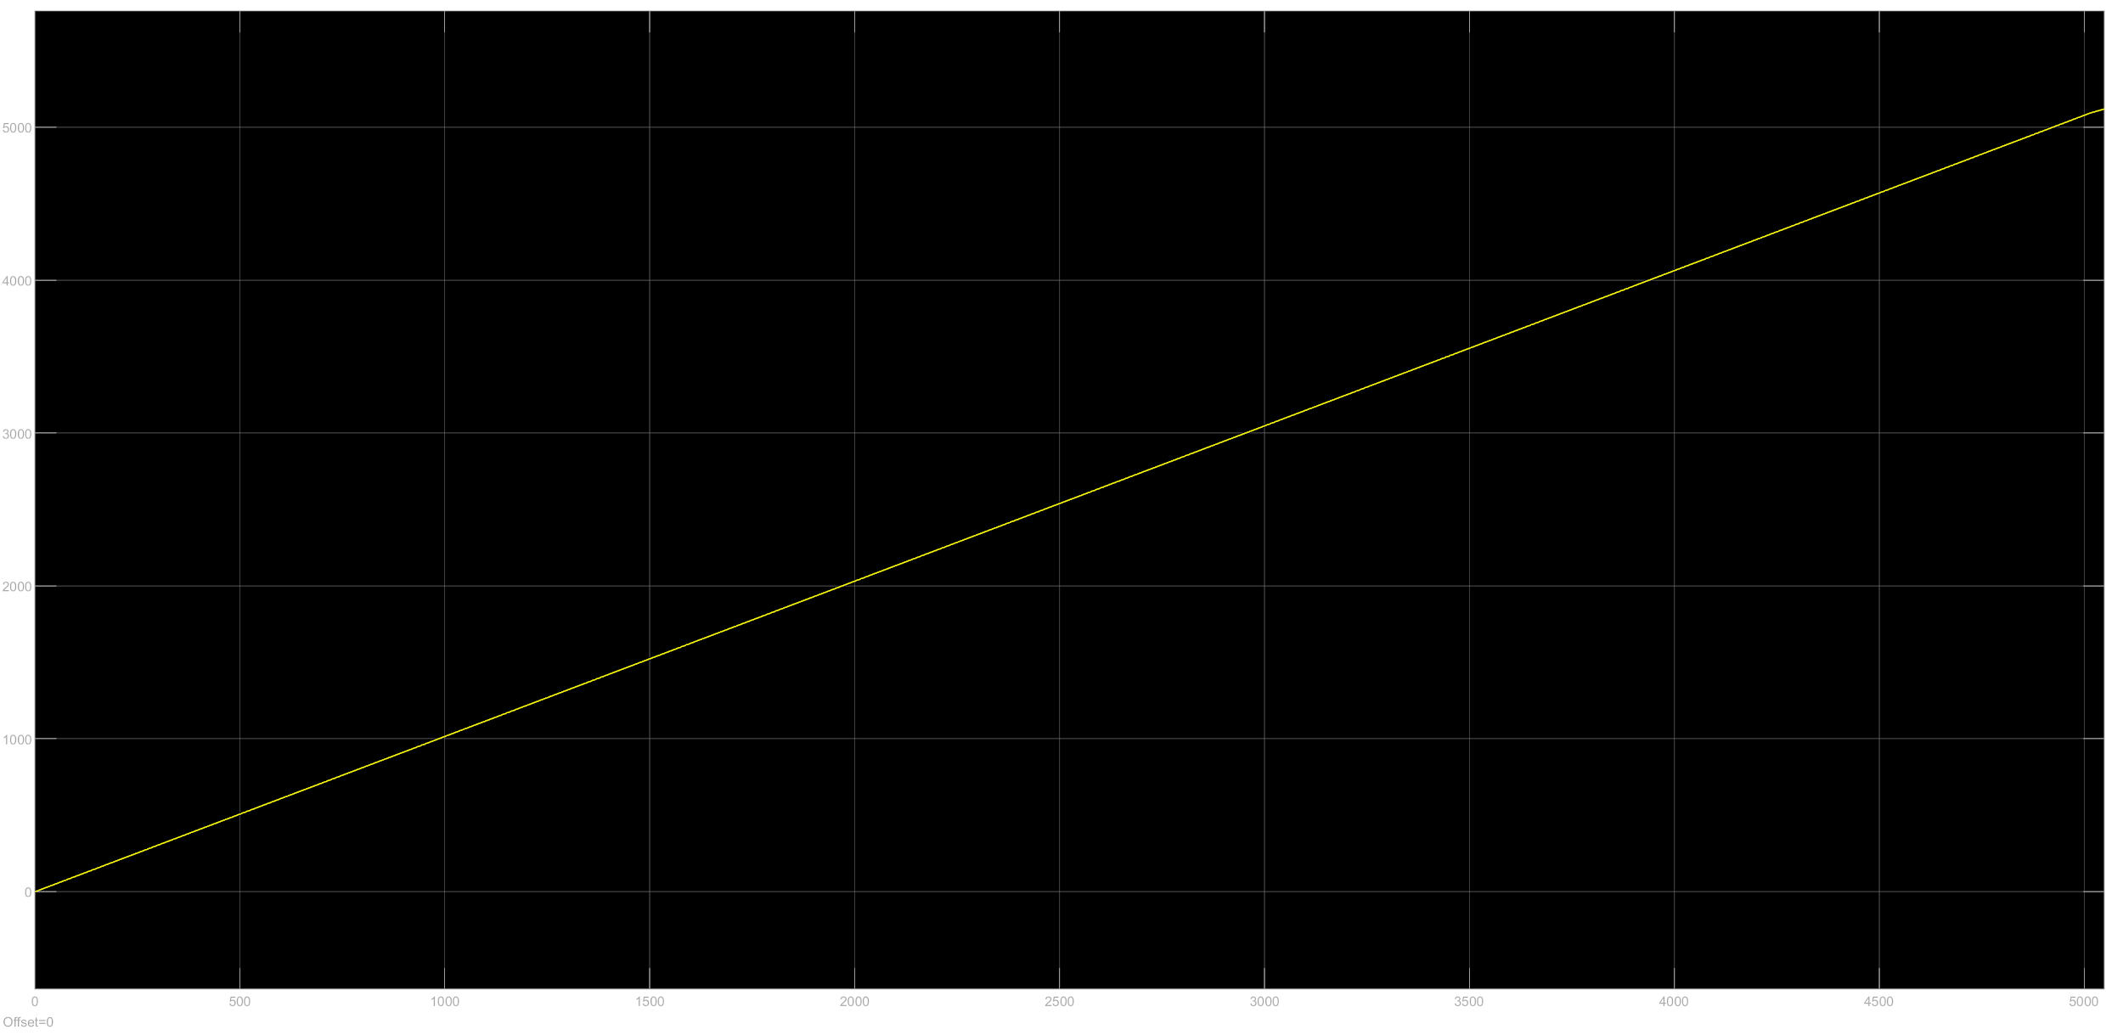
Modélisation sur simulink/Driveline (Audi A3)
Vitesse constante - Fuel consumption

Slide 29
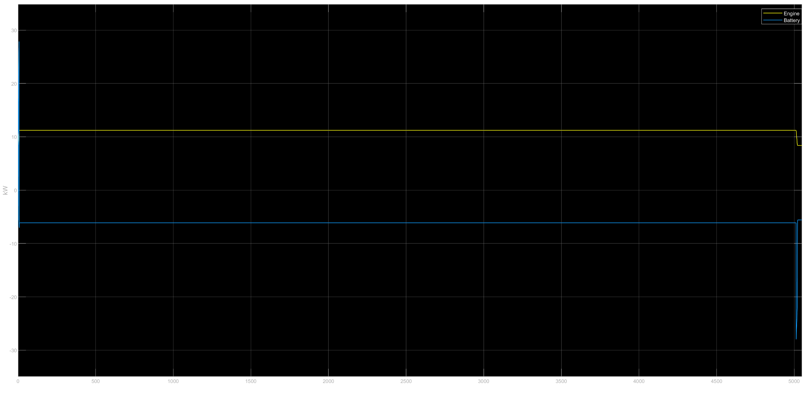
Modélisation sur simulink/Driveline (Audi A3)
Vitesse constante - Puissance

Slide 30
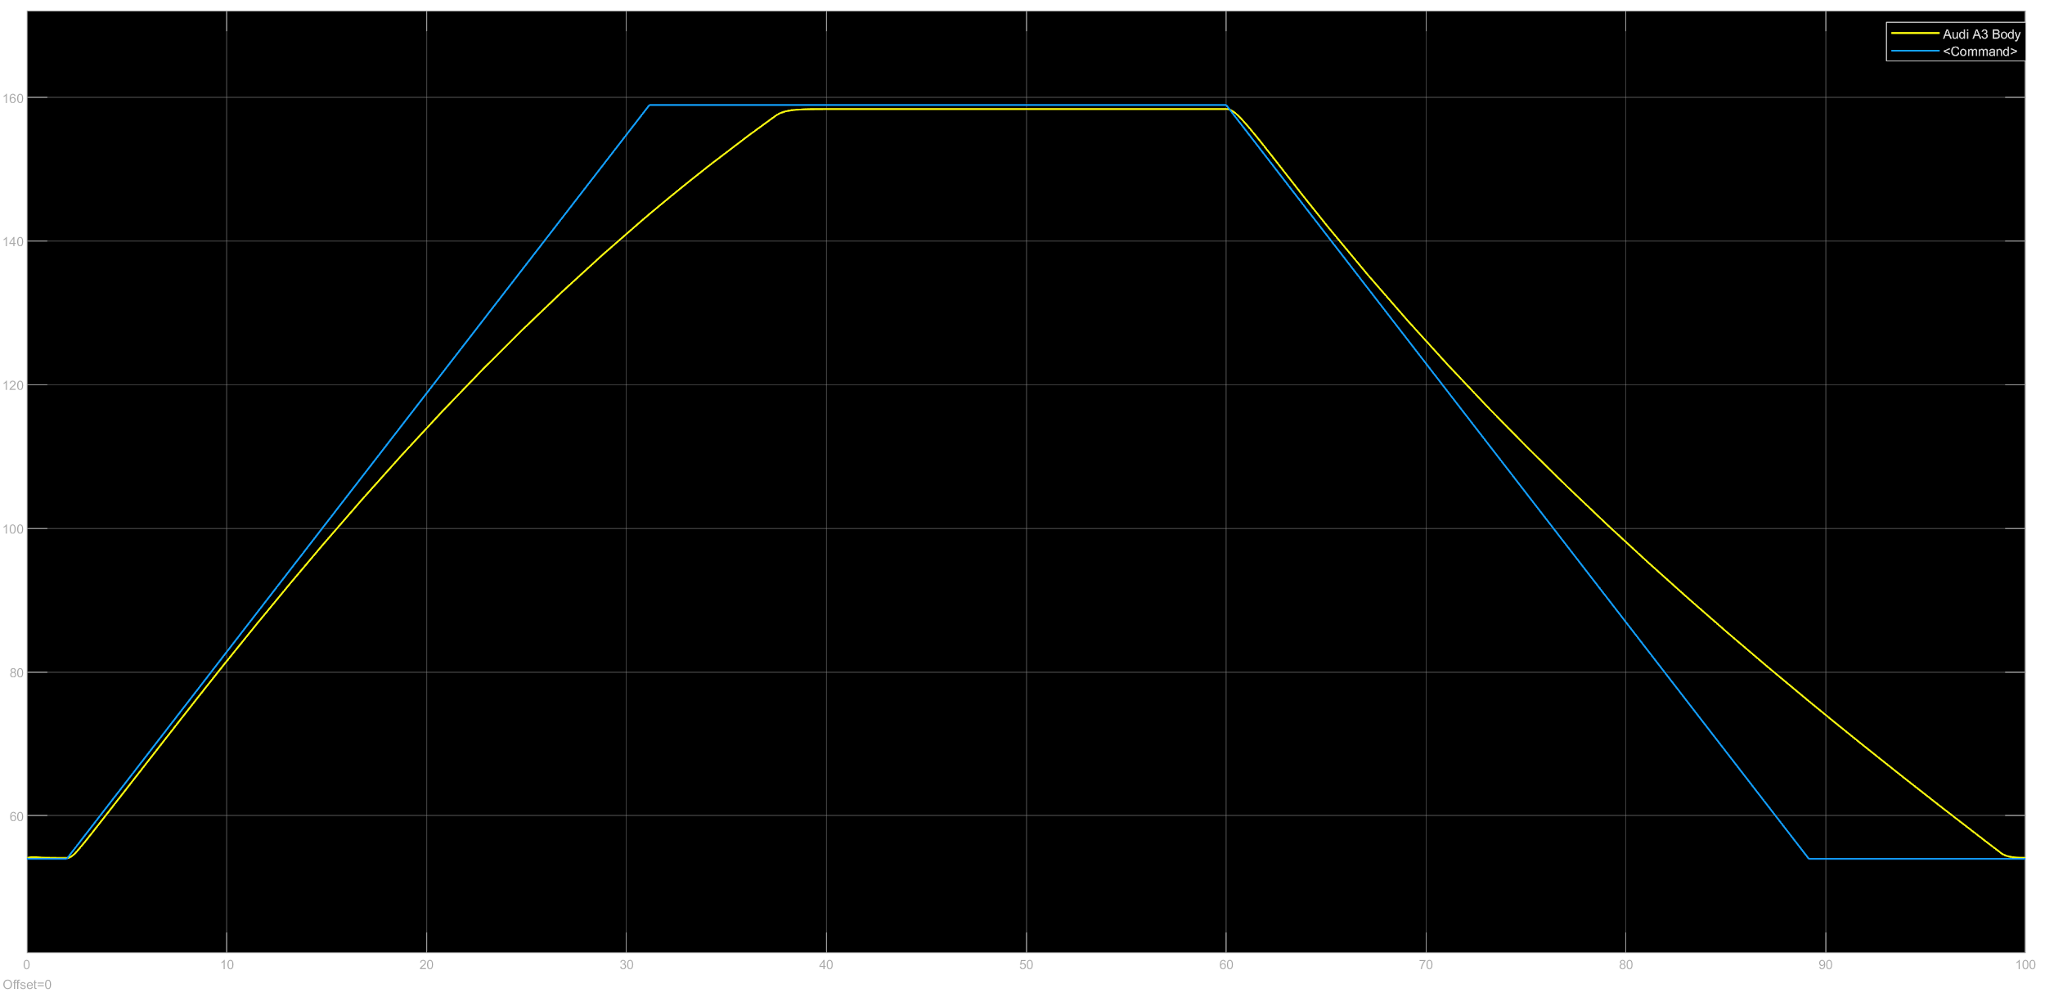
Modélisation sur simulink/Driveline (Audi A3)
Vitesse maximale - Vitesse du véhicule

Slide 31
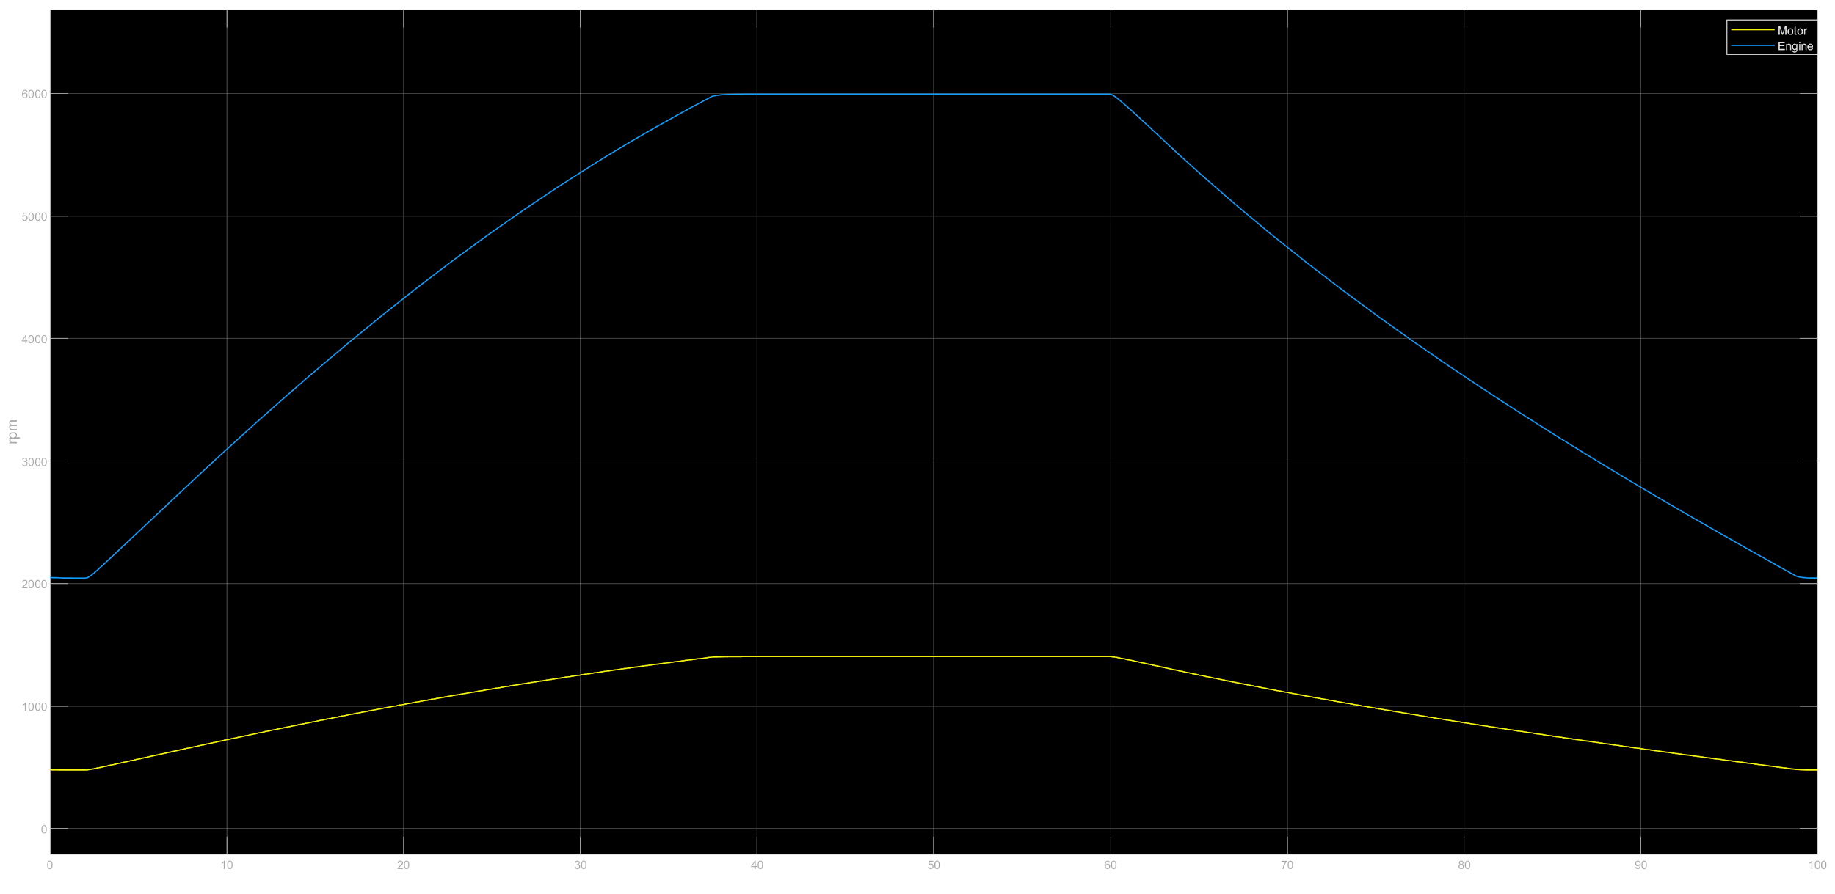
Modélisation sur simulink/Driveline (Audi A3)
Vitesse maximale - Vitesse des moteurs

Slide 32
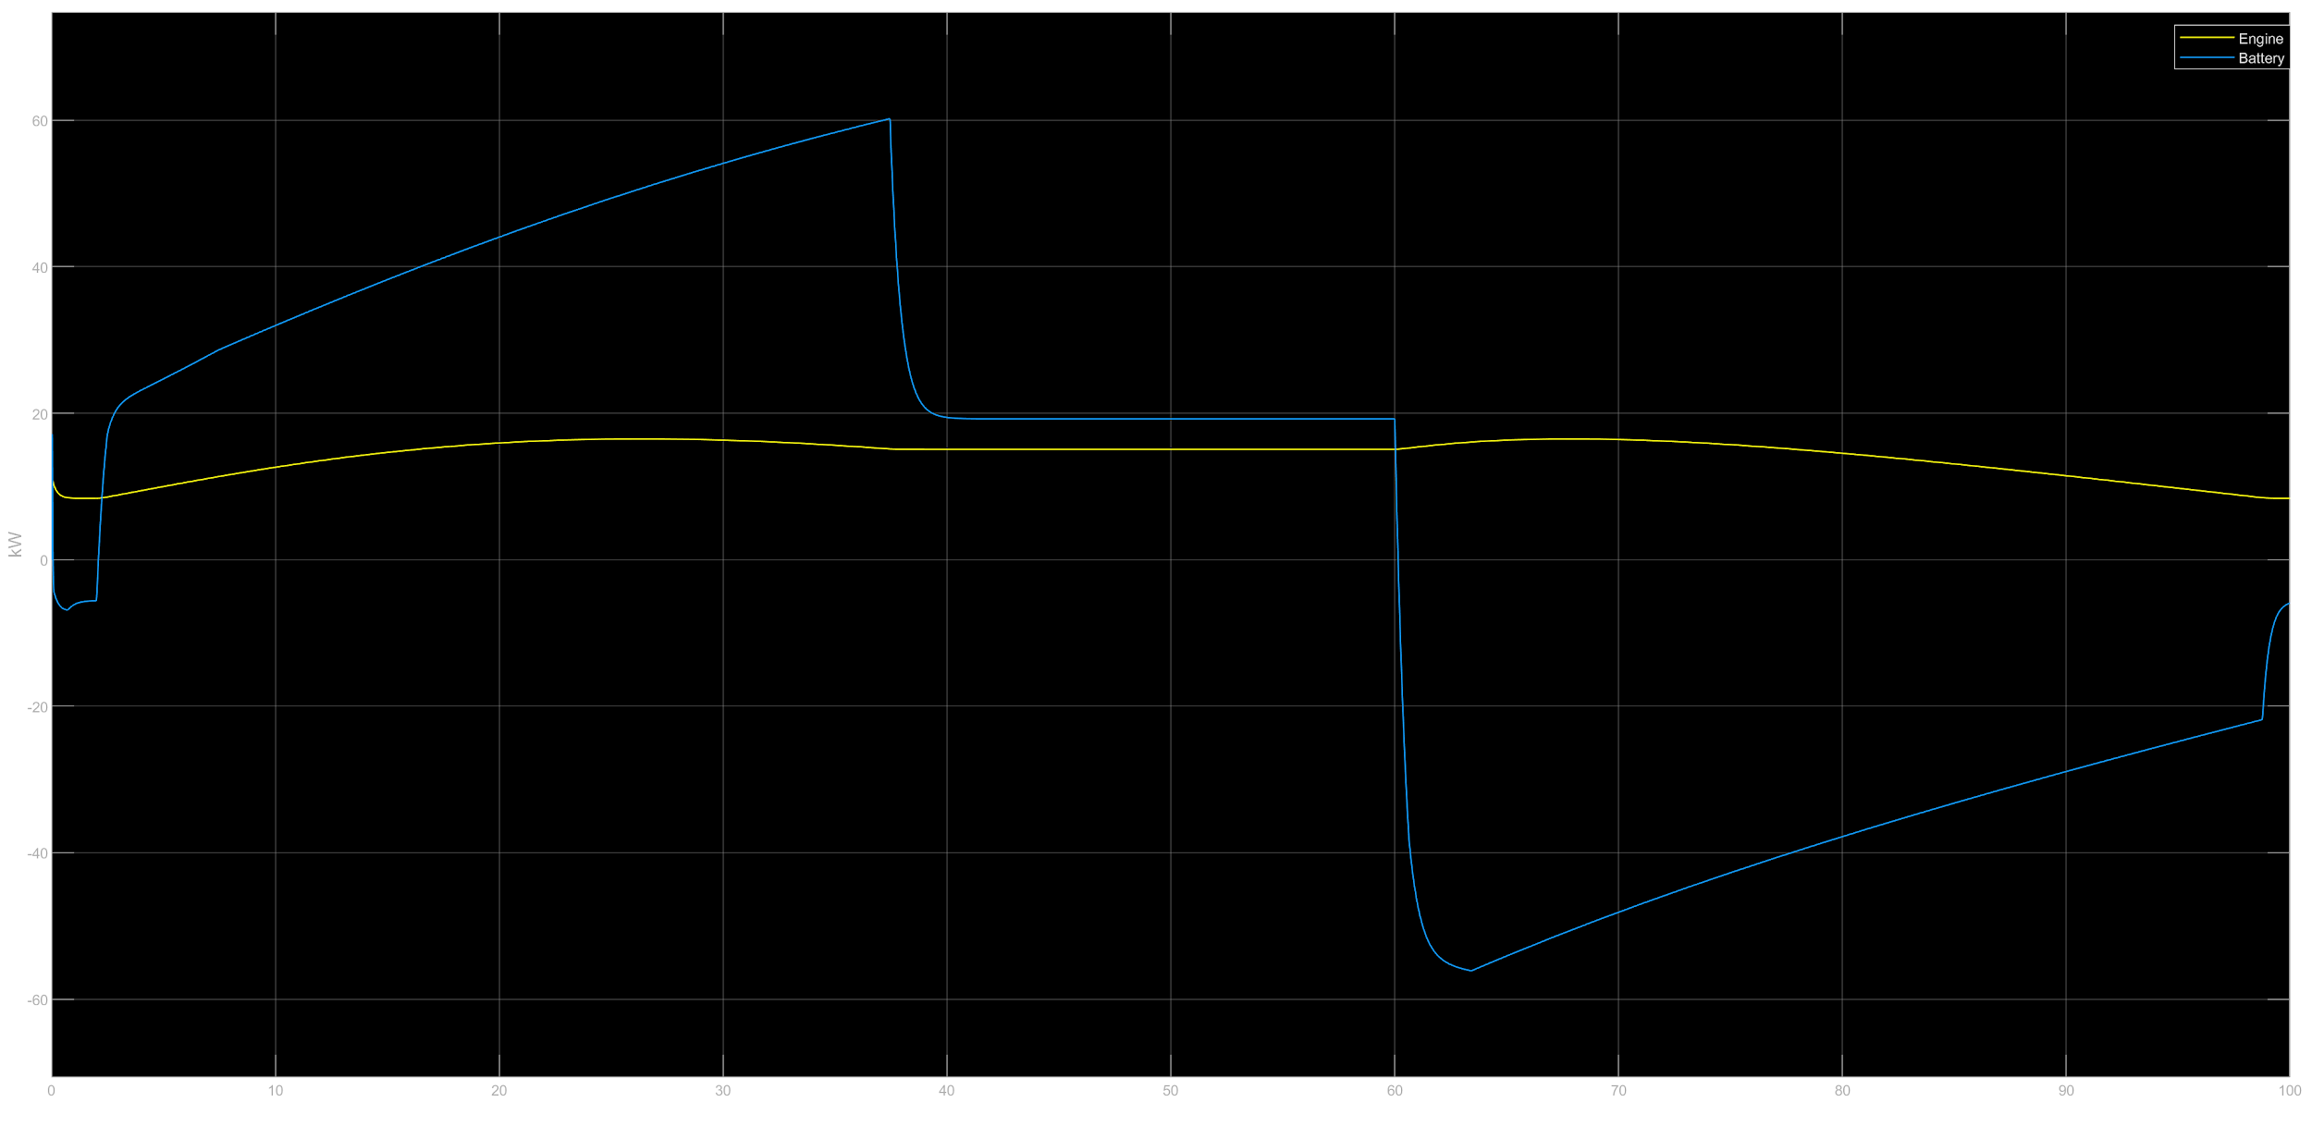
Modélisation sur simulink/Driveline (Audi A3)
Vitesse maximale - Puissance

Slide 33
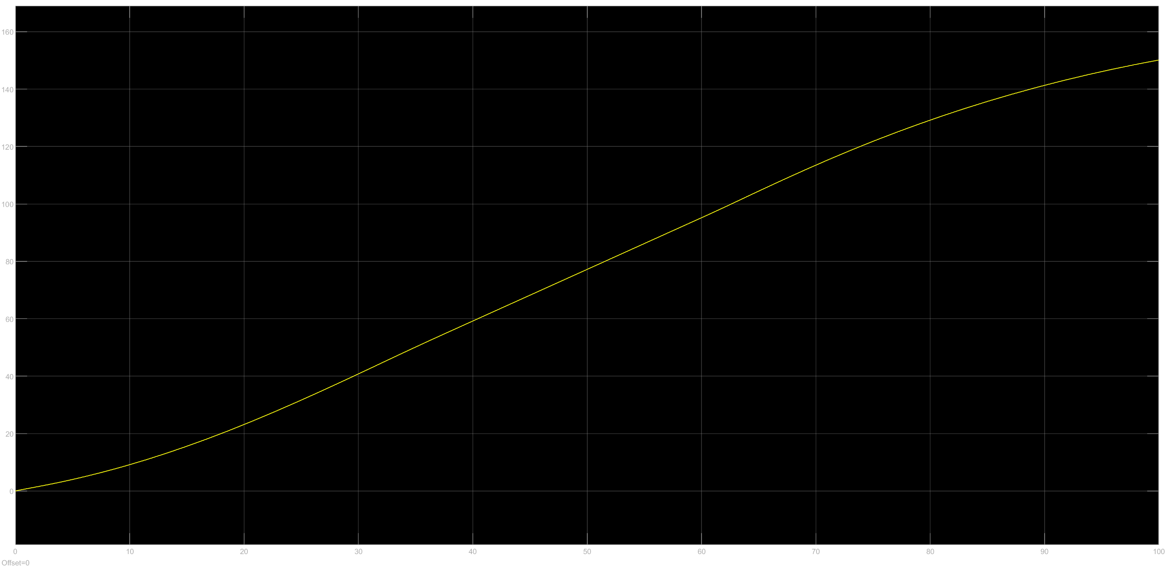
Modélisation sur simulink/Driveline (Audi A3)
Vitesse maximale - Consommation

Slide 34
Optimisation du modèle (Audi A3)
Simplification du modèle à cause des défis rencontrés. La transmission était une transmission simple, le convertisseur DC - DC était parfait.
Type de consommation utilisé pour le moteur thermique: "brake specific fuel consumption by speed and brake mean effective pressure”
Des problèmes trouvés quand la vitesse du moteur arrive à 5000-6000 rpm ou en freinage.
La stratégie principale pour améliorer le modèle est de développer le contrôleur, ou bien trouver un contrôleur plus performant. (Ce qui est laissé pour un autre groupe)

Slide 35
Conclusions et commentaires du groupe
Le modèle s’avère une méthode approximative pour modéliser le comportement d’un véhicule hybrid réel. à fin d’atteindre des meilleurs et plus exactes résultats , le système doit être complexe et certains paramètres doivent être développés d’avantage.
par exemple : nécessité d’avoir un contrôleur plus capable de suivre la consigne, et aussi avoir une boite à vitesse plus réaliste à plusieurs rapport.

Slide 36
Conclusions et commentaires du groupe (2)
l’EI a été une façon d’apprendre à utiliser MATLAB et Simulink/Driveline
Les objectifs fixés au début ont été atteints totalement ou partiellement, mais limités par contrainte de temps.
La problématique de modélisation nous a donné un retard pour faire la partie du contrôleur et aussi la gestion d’énergie et carburant.

Slide 37
Merci pour votre attention !

